Slide 1
обо мне и моих играх
Разработчик - Стефан Осипов

Slide 2
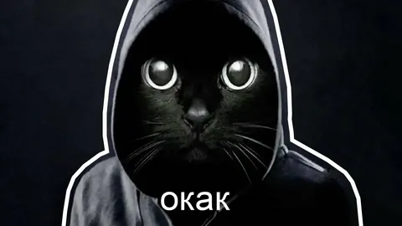
обо мне
Меня зовут Стефан Осипов я создаю игры на питоне и на роблокс студио (да я знаю что их забанили но есть штука которая говорит роблоксу крч роблокс он в точке немо разбань для него роблокс) а также я создаю игры с помощью AI и не только игры но и (автокликер,викторины и т.д.)

Slide 3
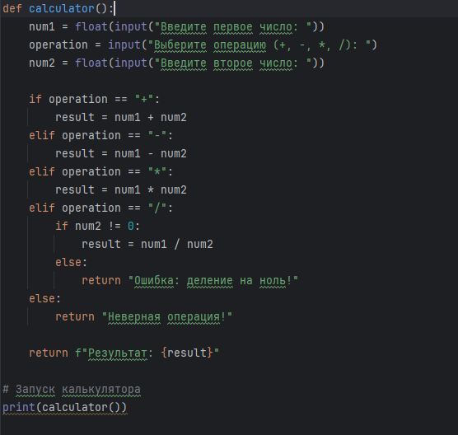

о моих играх
первая игра - калькулятор
Это нельзя назвать игрой скорее всего это можно назвать помощником который поможет в любой момент.

Slide 4
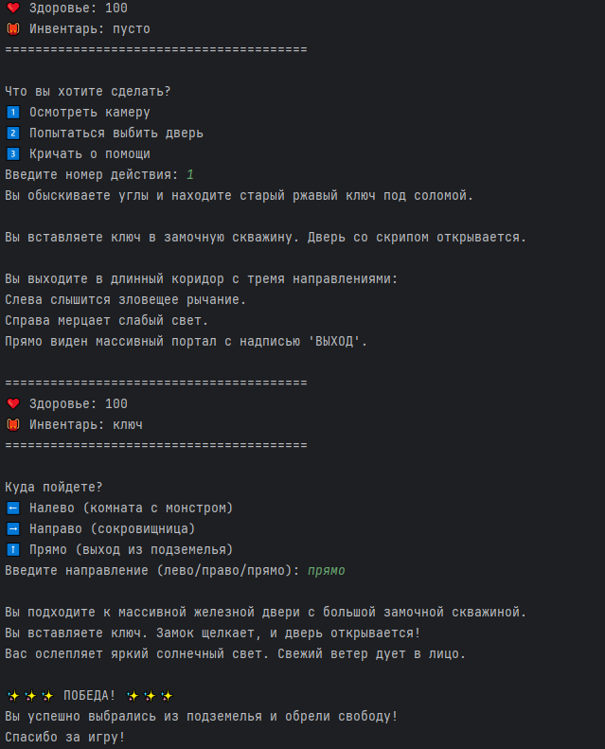

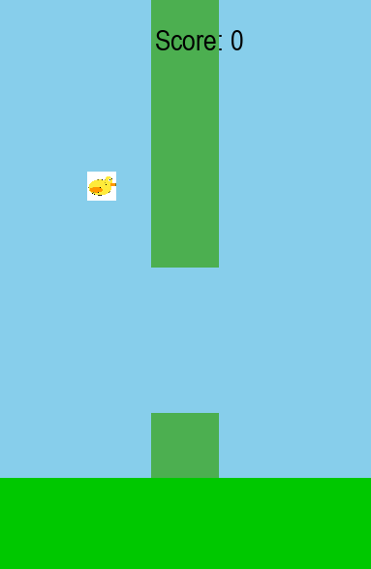
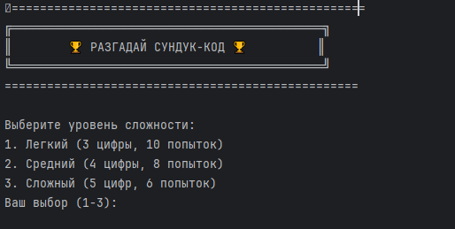
о моих играх (2)
которые я делал с AI
подбор шифра,текстовая игра,плепи бёрд.
все игры и т.д. не могу перечислить потому что это запрещено (как штучка для обхода блокировок)
вот что я сам создавал-викторина,колесо фортуны,калькулятор (который на 3 слайде),битва с Флауви (омега) и т.д. (мне лень дальше перечислять)

Slide 5
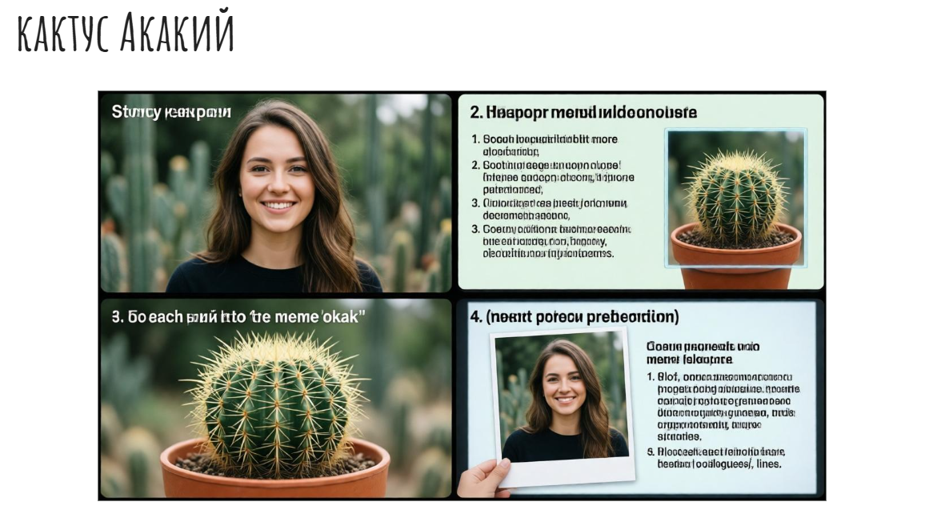

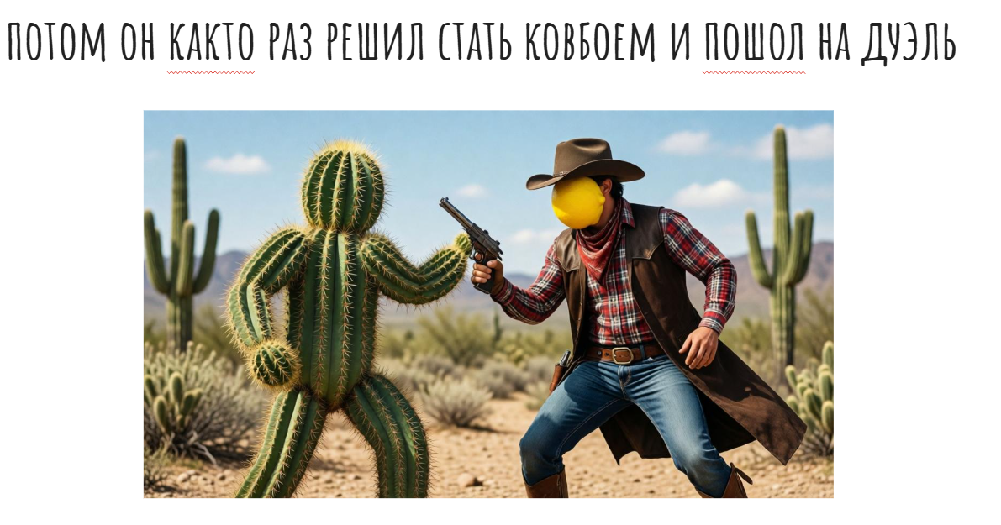
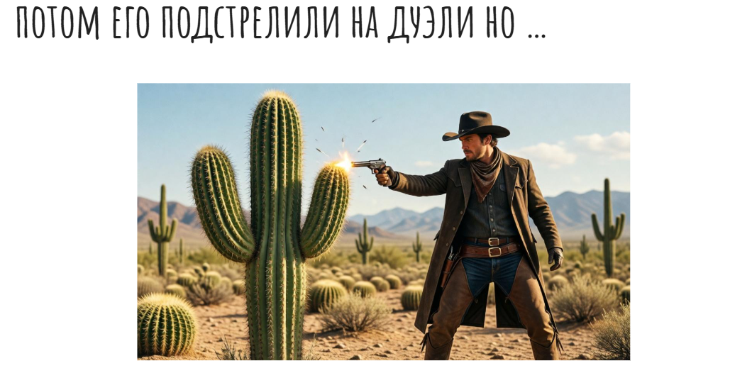
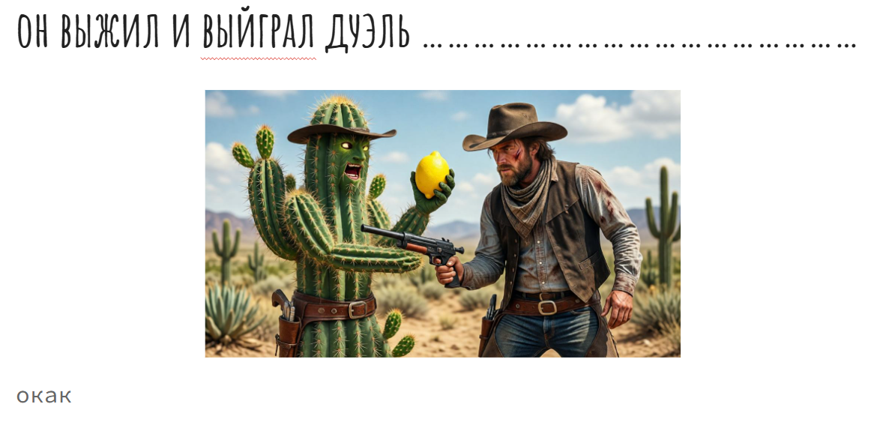


А ещё у меня есть презентация про жизнь лимона
здесь будут перечислены все слайды

Slide 6
ПЕРЕХОД С AI НА СВОЙ УМ
на следующих слайдах я буду рассказывать о том что я создавал с другим учителем (Максимом).

Slide 7
БИТВА С ФЛАУВИ
В этой игре есть много героев - воин,лучник и маг.
А также там есть и злодей - Флауви.
Сама суть игры это надо сражаться с Флауви (злодеем) и если ты выиграешь то тебе выведет You win , но в другом случае если проиграешь то выведет GAME OVER.

Slide 8
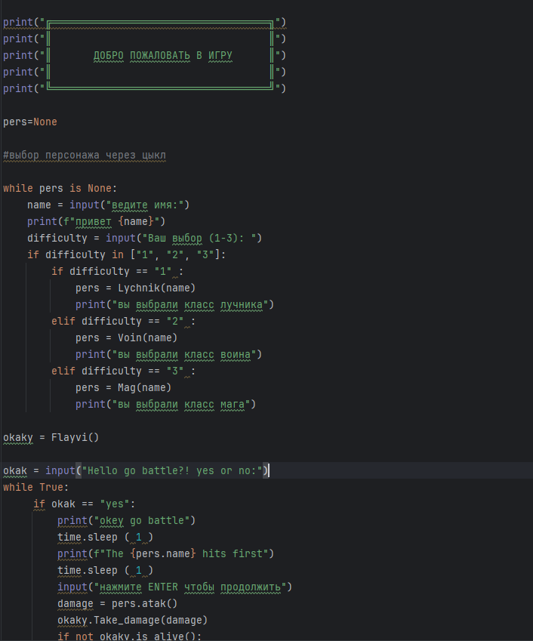
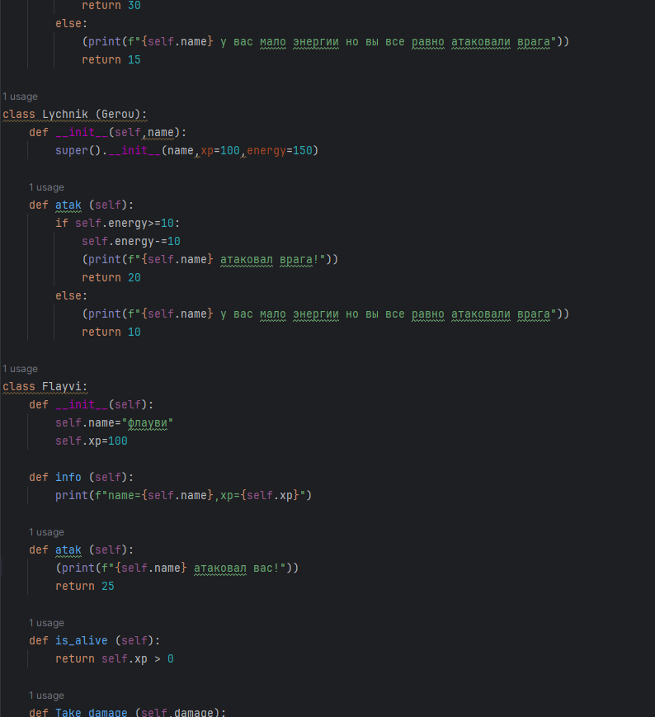
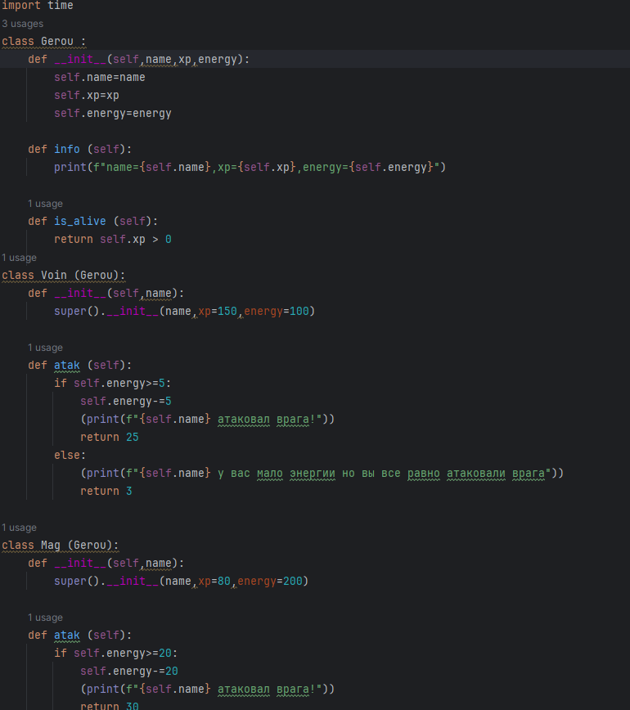
фото кода

Slide 9
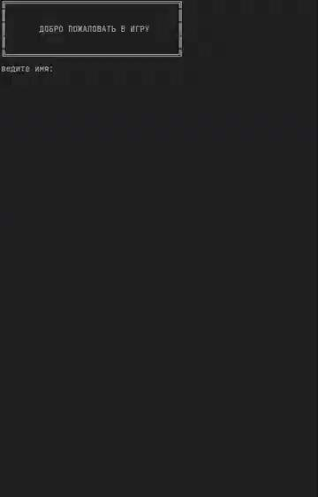

Slide 10
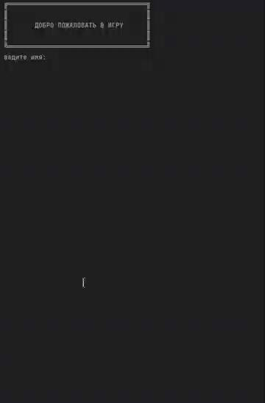

Slide 11
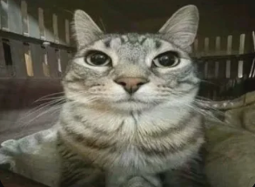
Всем спасибо за внимание всем спасибо всем пока

